Slide 1


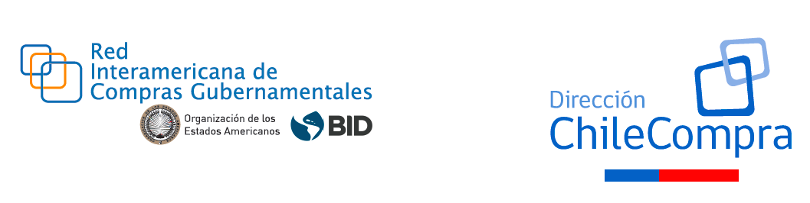
Seminario Internacional sobre Datos Abiertos y Compras Públicas 2015
“Gobierno Abierto, Fiscalización y Control Ciudadano”
Álvaro V. Ramírez-Alujas
Twitter: @redmatriz

Slide 2

¿Qué es el Gobierno Abierto?
¿Cómo se vinculan los datos abiertos con las compras públicas?
En este contexto: ¿Qué nuevas herramientas de fiscalización y control ciudadano existen en el marco del Gobierno Abierto?
Notes:
“La innovación pública se trata de nuevas ideas que crean valor público. Las ideas tienen que ser en parte nuevas (más que mejoras); tienen que ser útiles; tienen que implementarse y suceder (más que ser sólo buenas ideas)”. Geoff Mulgan, NESTA, 2007
La gestión pública en la región está llamada a tener un papel protagonista en la transición hacia una sociedad del conocimiento siendo capaces de conjugar en los próximos años conceptos como gobierno abierto, transparencia o acceso a la información, con nuevas realidades como los servicios en la nube, la cocreación de servicios/políticas públicas o la smart city. Ello requerirá la simplificación de procesos, la interoperabilidad y la seguridad, que son los ejes transversales que deberán estar presentes en la prestación y el acceso a los servicios públicos.

Slide 3
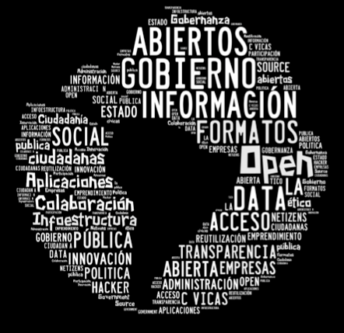
Gobierno Abierto…

Slide 4
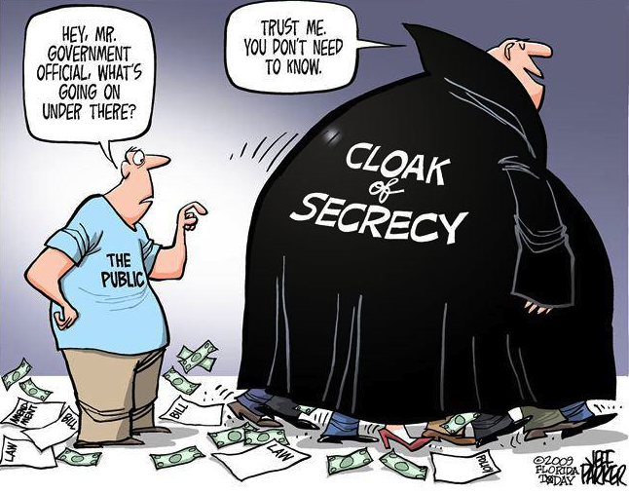

Slide 5
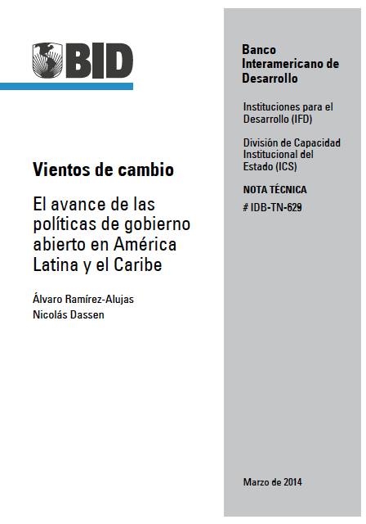
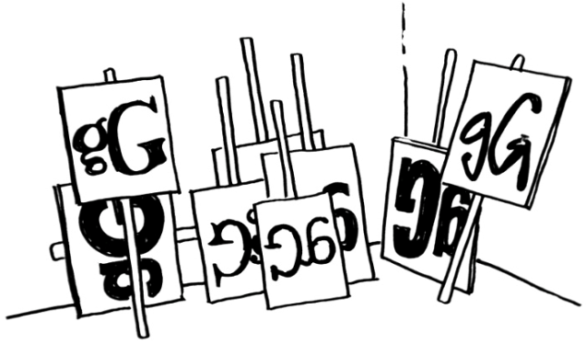
“[…] El gobierno abierto se postula como un renovado paradigma de reforma del Estado y modernización de la administración pública a partir de una nueva forma de articular las iniciativas de transparencia, participación ciudadana y colaboración de diversos actores para la co-producción de valor público […]”
http://t.co/m3RmktAIaD

Slide 6

¡Gobierno abierto es la respuesta! A las preguntas que dicen relación con…
a) mejorar los niveles de transparencia y acceso a la información mediante la apertura de datos públicos (para ejercer control social sobre los gobiernos y facilitar la rendición de cuentas) y la reutilización de la información del sector público (para promover la innovación y el desarrollo económico);
b) facilitar la participación de la ciudadanía en el diseño e implementación de las políticas públicas (e incidir en la toma de decisiones); y
c) favorecer la generación de espacios de colaboración e innovación entre los diversos actores, particularmente entre las administraciones públicas, la sociedad civil y el sector privado, para co-diseñar y/o co-producir valor público, social y cívico.
…En definitiva: Pasar de un modelo “analógico”, hermético y autorreferente de gestión pública, a un modelo “digital”, abierto, distribuido e incluyente…
Fuente: Ramírez Alujas & Dassen, 2012
Notes:
Dassen, Nicolás y Juan Cruz Veyra, Editores (2012). Gobierno Abierto y Transparencia Focalizada. Tendencias y desafíos para América Latina y el Caribe, Banco Inter-Americano de Desarrollo, Washington DC. Disponible en: http://idbdocs.iadb.org/wsdocs/getdocument.aspx?docnum=37245829
Capítulo específico sobre Gobierno Abierto: http://www.gigapp.org/administrator/components/com_jresearch/files/publications/AVRA-DASSEN2012.pdf

Slide 7
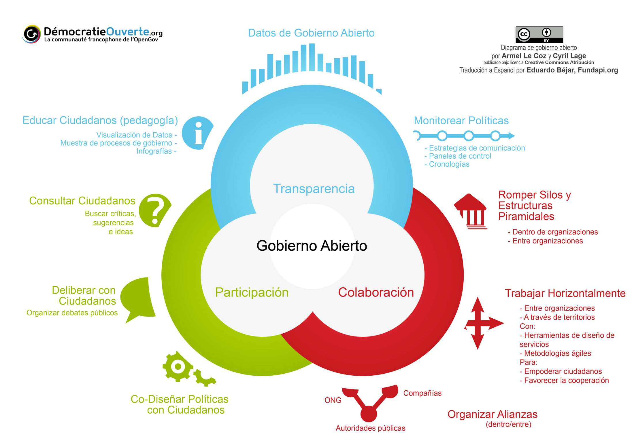
Modelo de Gobierno Abierto
[ONTSI, 2013]
Notes:
Transparencia (Saber). Un gobierno transparente proporciona información sobre lo que está haciendo, pone a disposición sus fuentes y bases de datos, y publica los planes de actuación por los que puede ser considerado responsable frente a la sociedad. Ello fomenta y promueve la rendición de cuentas ante la ciudadanía y un permanente control social;
2. Participación (Tomar parte). Un gobierno participativo promueve el derecho de la ciudadanía a participar activamente en la formulación de las políticas públicas y a facilitar el camino para que las administraciones públicas se beneficien del conocimiento, ideas y experiencia de los ciudadanos. Promueve la creación de nuevos espacios de encuentro y dialogo que favorezcan el protagonismo, implicación y deliberación de los ciudadanos en los asuntos públicos; y
3. Colaboración (Contribuir). Un gobierno colaborativo compromete e implica a los ciudadanos y demás agentes sociales en el esfuerzo por trabajar conjuntamente para resolver los (cada vez más complejos) problemas públicos, aprovechando el potencial y energías disponibles en vastos sectores de la sociedad. Ello supone la colaboración, cooperación y el trabajo coordinado no sólo con la ciudadanía, sino con las empresas, asociaciones, organizaciones de la sociedad civil y demás actores, y permite el esfuerzo conjunto dentro de las propias administraciones, entre ellas y sus funcionarios transversalmente.

Slide 8
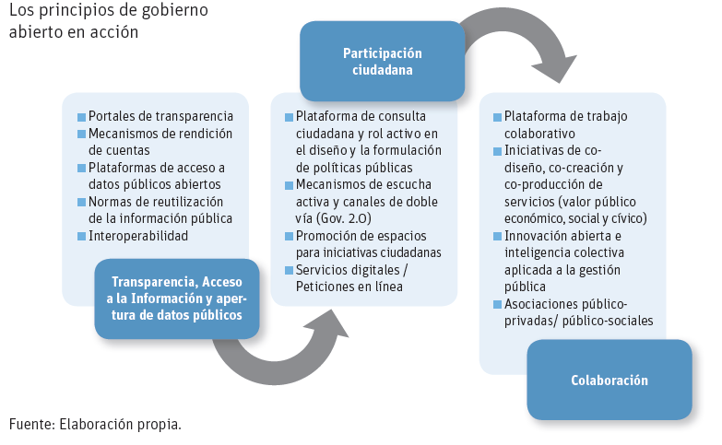
Los principios del gobierno abierto en acción
Fuente: Ramírez-Alujas y Dassen, 2012

Slide 9
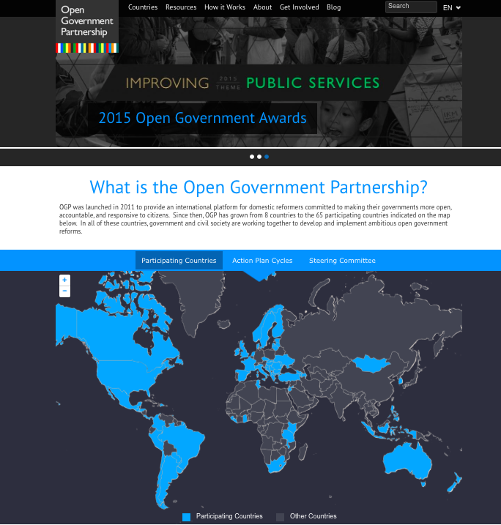
Notes:
¿Qué es la Alianza para el Gobierno Abierto? La Alianza para el Gobierno Abierto fue lanzada en 2011 para proveer una plataforma internacional para reformadores domésticos comprometidos a que sus gobiernos rindan cuentas, sean más abiertos y mejoraren su capacidad de respuesta hacia sus ciudadanos. Desde entonces OGP ha pasado de 8 países participantes hasta contar con los 64 países que se indican en el mapa inferior. En todos esos países, gobierno y sociedad civil trabajan juntos para desarrollar e implementar reformas ambiciosas en torno al gobierno abierto.
http://www.opengovpartnership.org/es
Mostrar video OGP: https://www.youtube.com/watch?v=Mj7NvmFr5i0

Slide 10
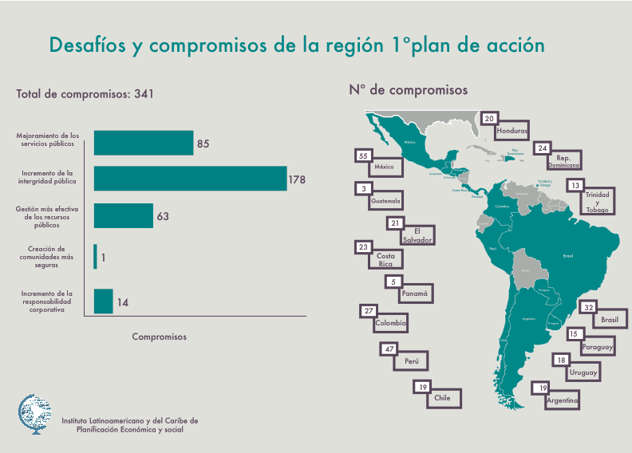
Notes:
La suma total de compromisos contemplados en los primeros 15 planes de acción para la región asciende a 341 compromisos, en los cuales se releva un interés especial en los ámbitos de integridad y mejora de servicios públicos. Utilizando la nomenclatura de base que sustenta el modelo de trabajo que la AGA promueve, se observa (y mantiene) una tendencia que ya se adelantó antes: un 52,19% de las iniciativas dicen relación con el eje/reto estratégico de incremento de la integridad pública (178 compromisos) y un 24,92% con el de mejoramiento de los servicios públicos (85 compromisos). Al mismo tiempo, se observa un leve aumento en el eje/reto de incremento de la responsabilidad corporativa que alcanza el 4,10% derivado de los 2 nuevos compromisos que suma al conjunto el plan de acción de Trinidad y Tobago.
Particularmente, el primer plan de acción de Trinidad y Tobago (con un total de 13 compromisos) publicado en septiembre de 2014, se desglosa en 10 compromisos en el ámbito de mejoramiento de servicios públicos, 1 en incremento de la integridad pública y 2 en materia de fortalecimiento de la responsabilidad corporativa. Dichos compromisos fueron agrupados en 4 áreas temáticas: mejora de la función pública (5 compromisos); acceso a información (4 compromisos); gobernanza (1 compromiso) y gobernanza de los recursos nacionales (3 compromisos).

Slide 11
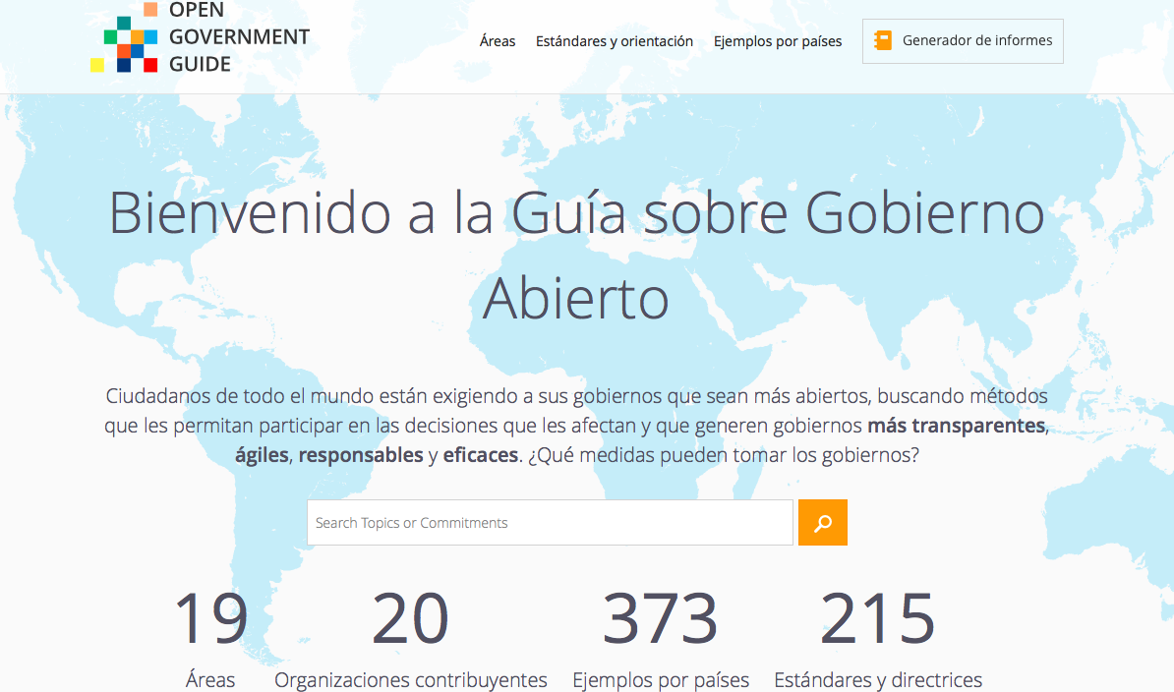
Fuente: http://www.opengovguide.com/?lang=es

Slide 12
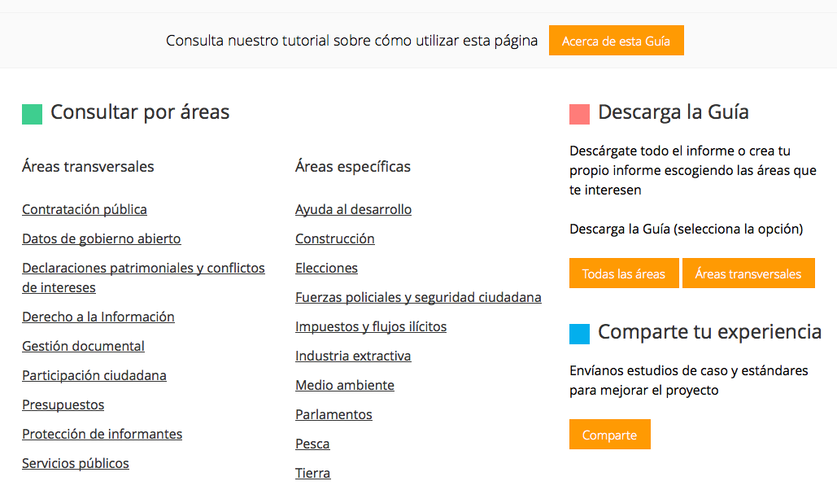

Fuente: http://www.opengovguide.com/?lang=es

Slide 13
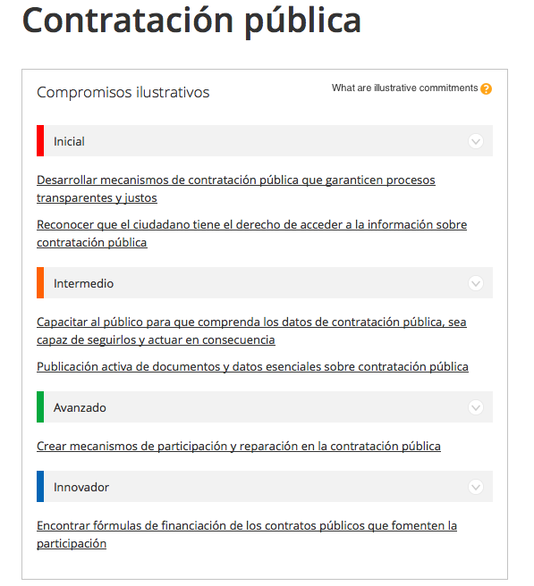

Slide 14
Algunas experiencias y casos concretos sobre gobierno abierto/datos abiertos y mecanismos de fiscalización y control ciudadano en la región…
(Y en otras partes del mundo)

Slide 15
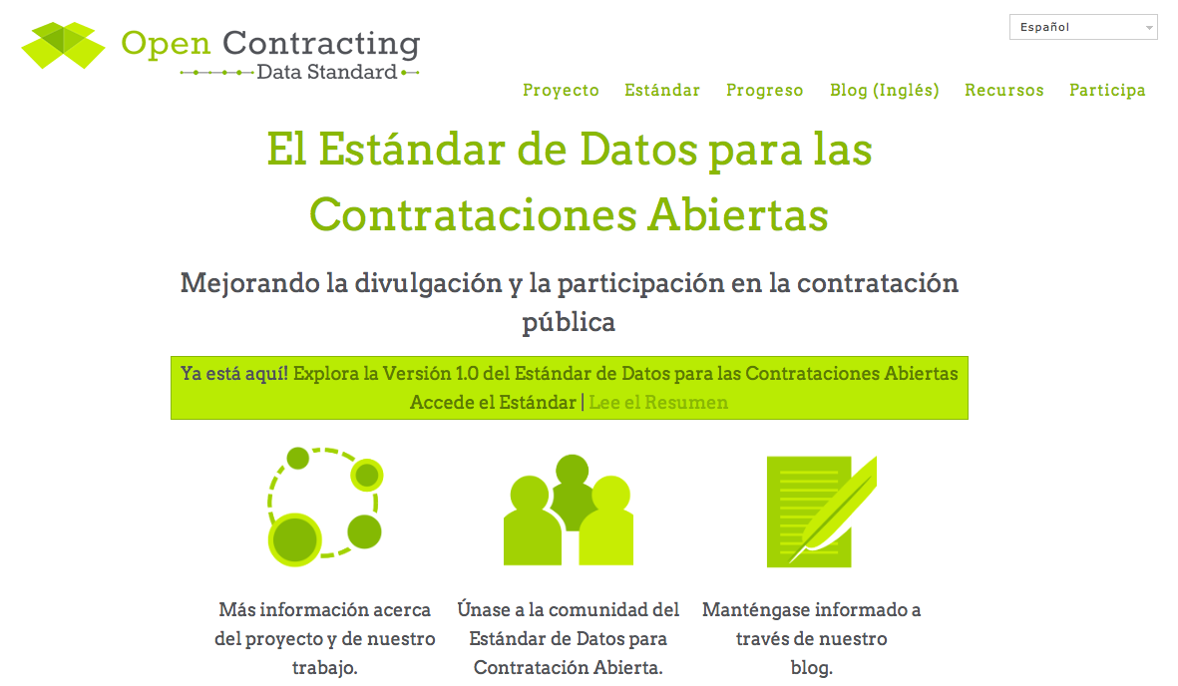
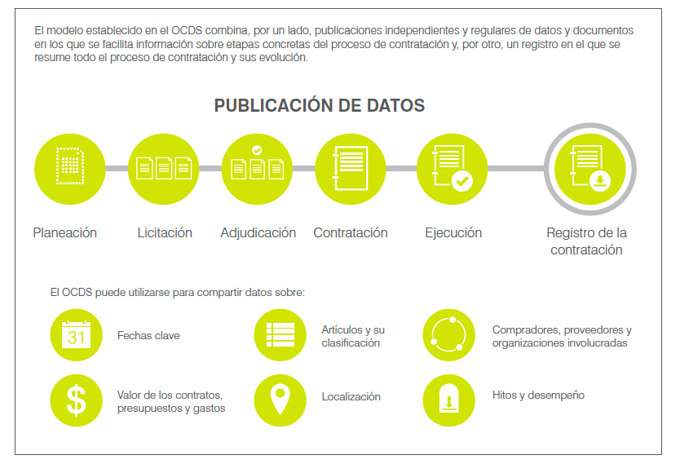
Fuente: http://standard.open-contracting.org/?lang=es

Slide 16
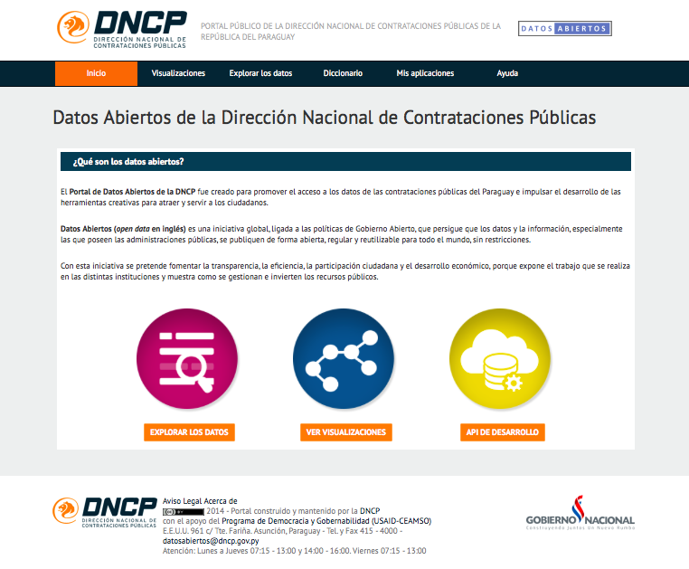
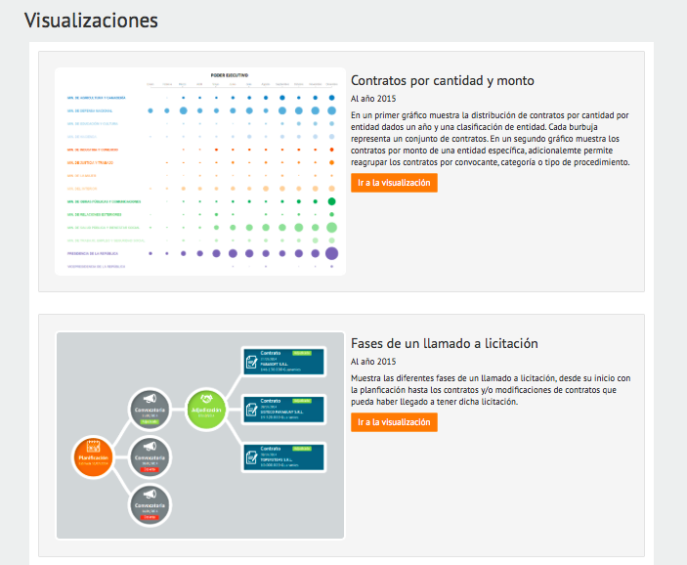
Fuente: https://www.contrataciones.gov.py/datos

Slide 17
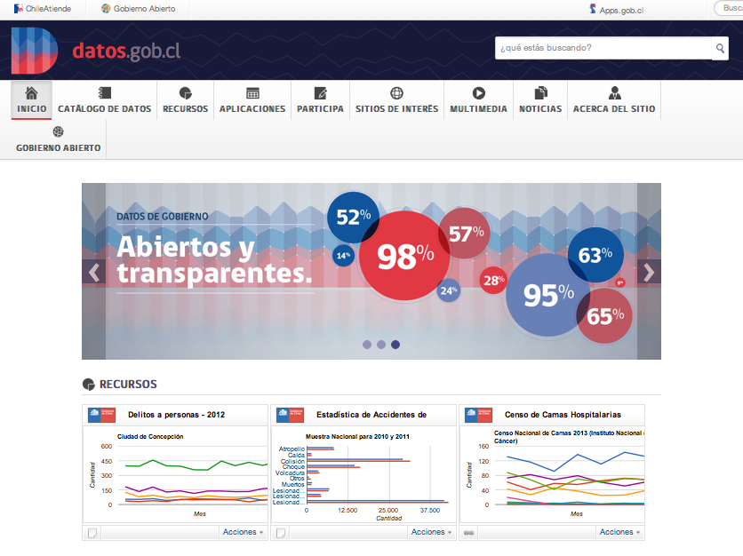

Slide 18
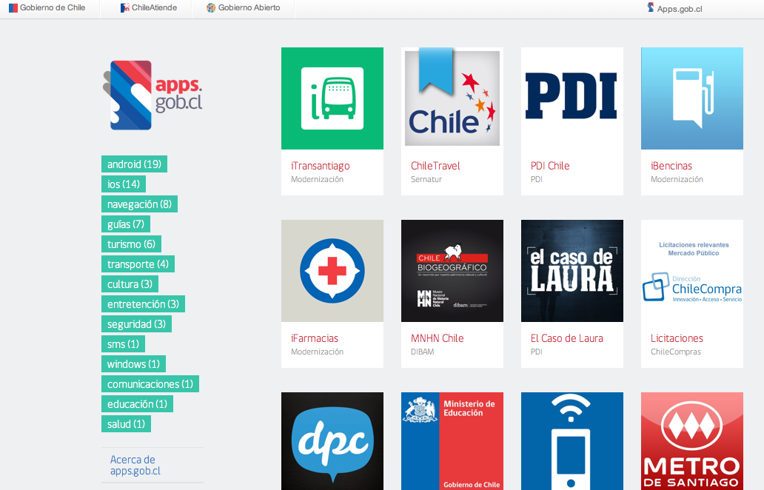
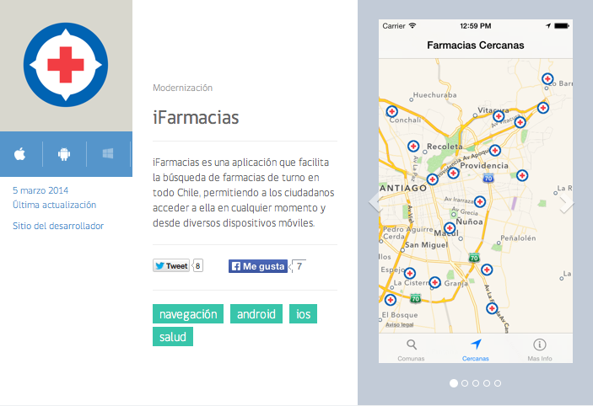

Slide 19
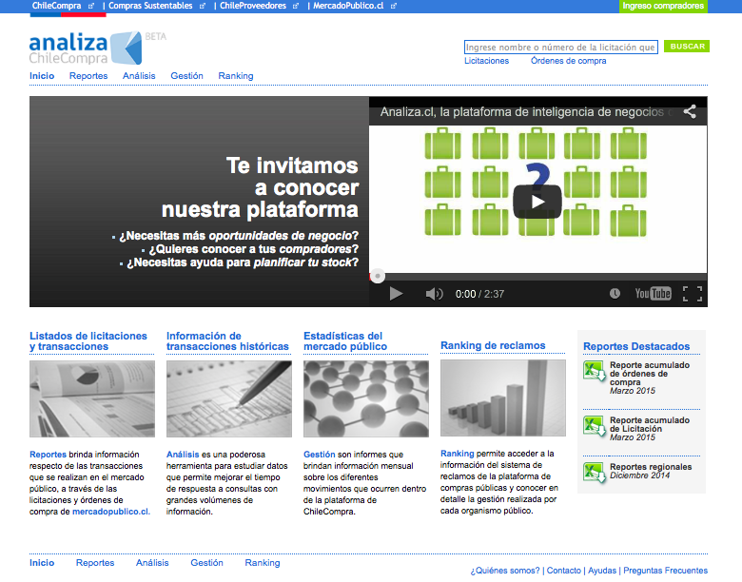
Fuente: http://www.analiza.cl/web/

Slide 20
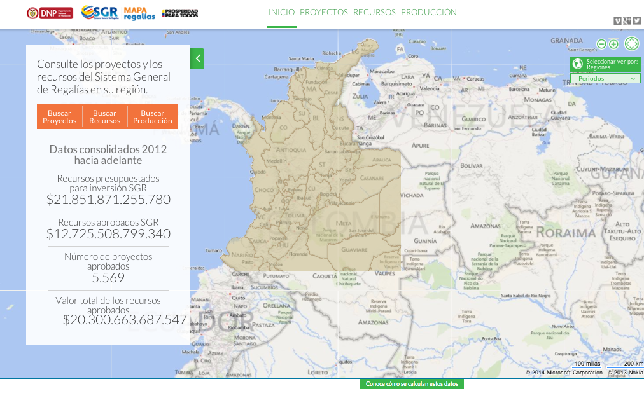
Mapa Regalías – Colombia [Versión Beta]
Fuente: http://maparegalias.sgr.gov.co/

Slide 21
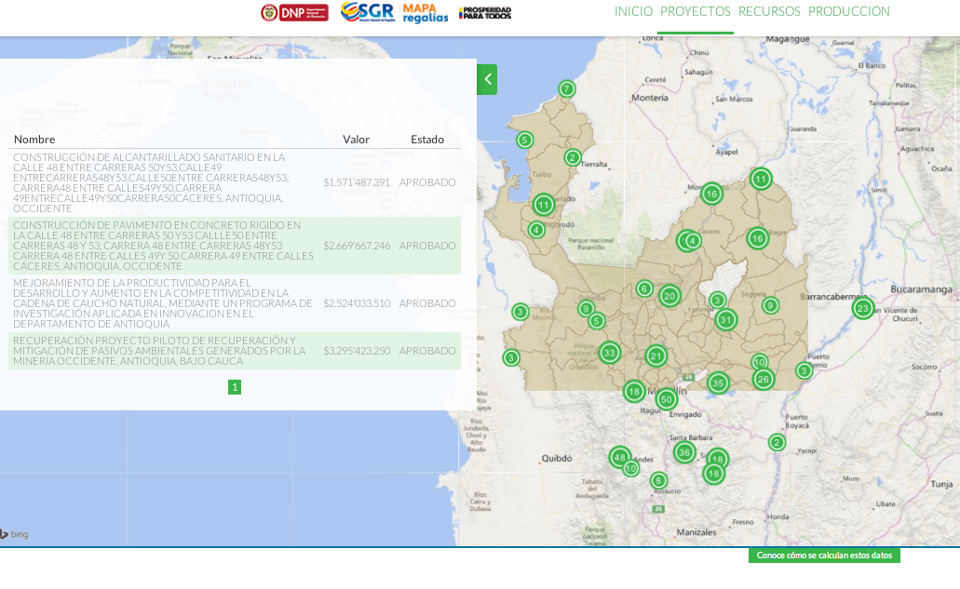
Mapa Regalías – Colombia [Versión Beta]
Fuente: http://maparegalias.sgr.gov.co/

Slide 22
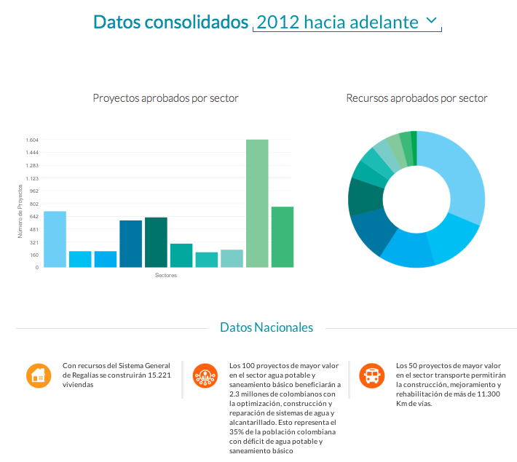
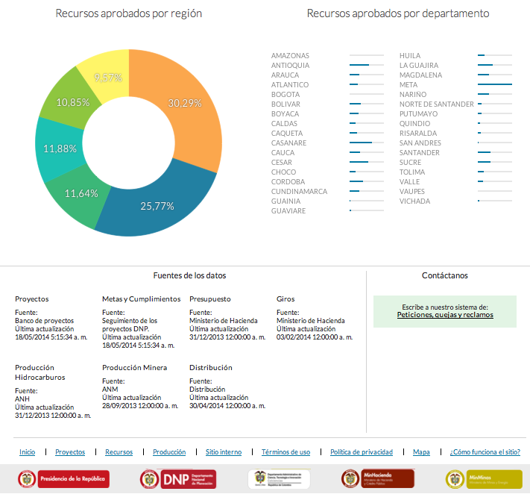
Mapa Regalías – Colombia [Versión Beta]
Fuente: http://maparegalias.sgr.gov.co/

Slide 23
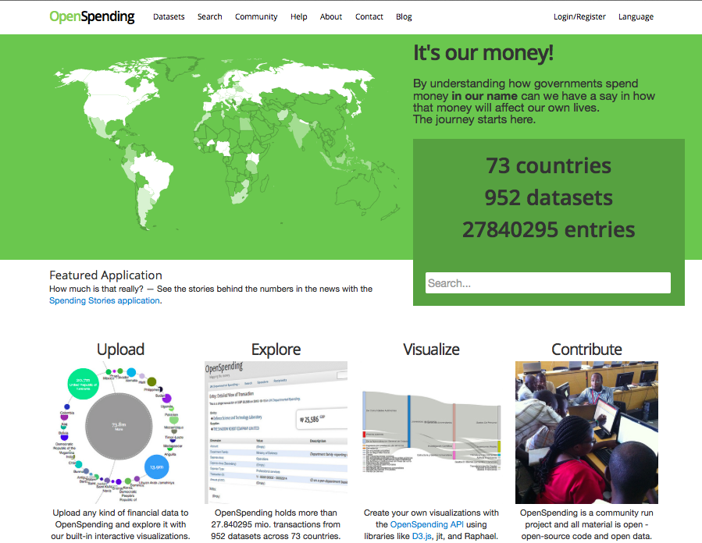
http://openspending.org

Slide 24
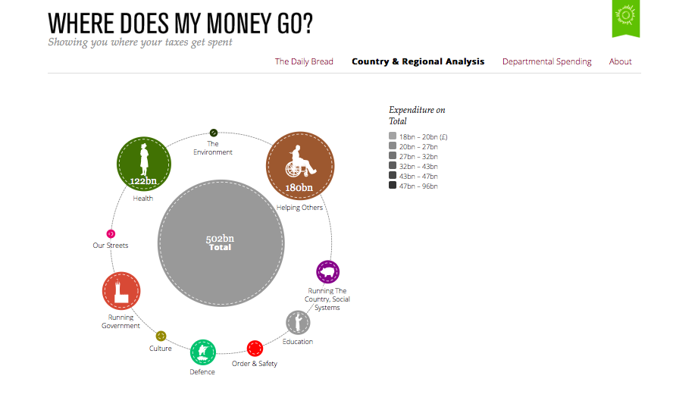
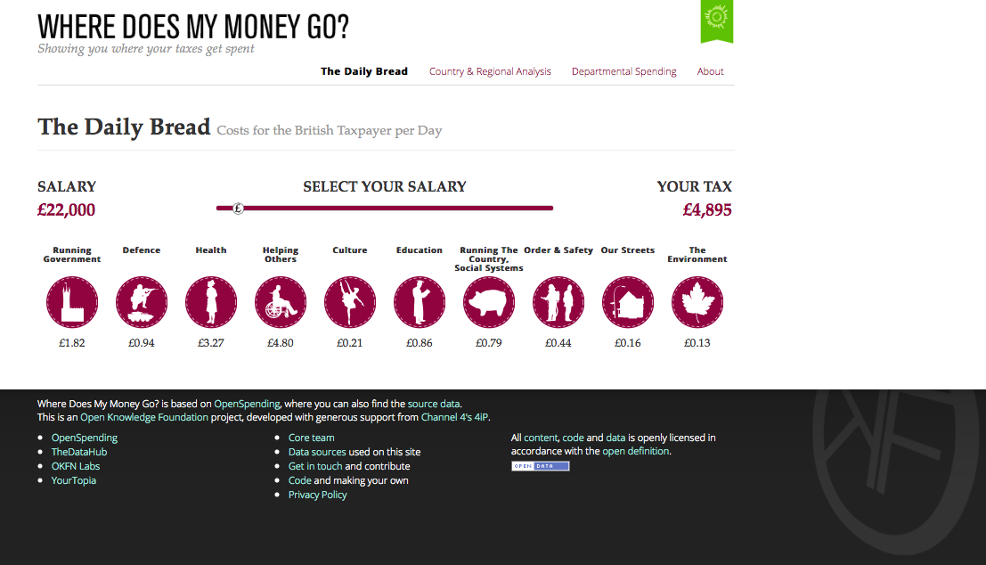
http://wheredoesmymoneygo.org

Slide 25
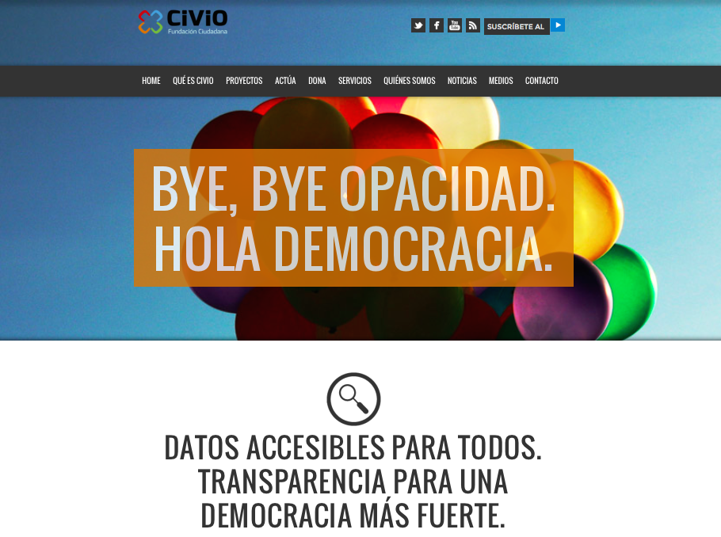
Desde la Sociedad Civil: Civio (España)
http://www.civio.org

Slide 26
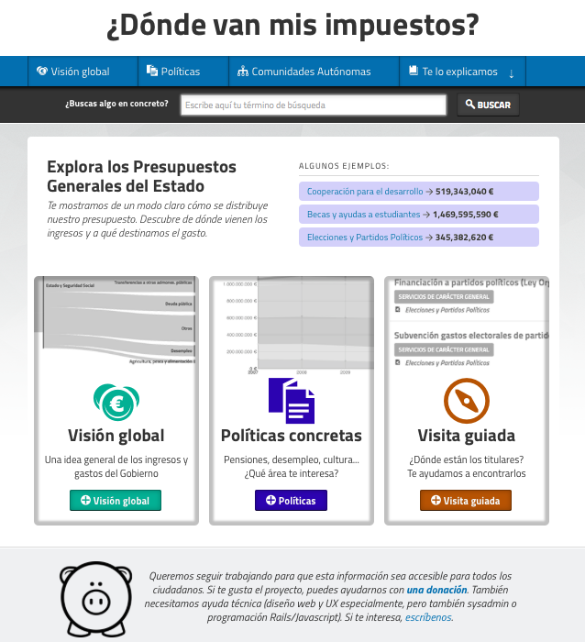
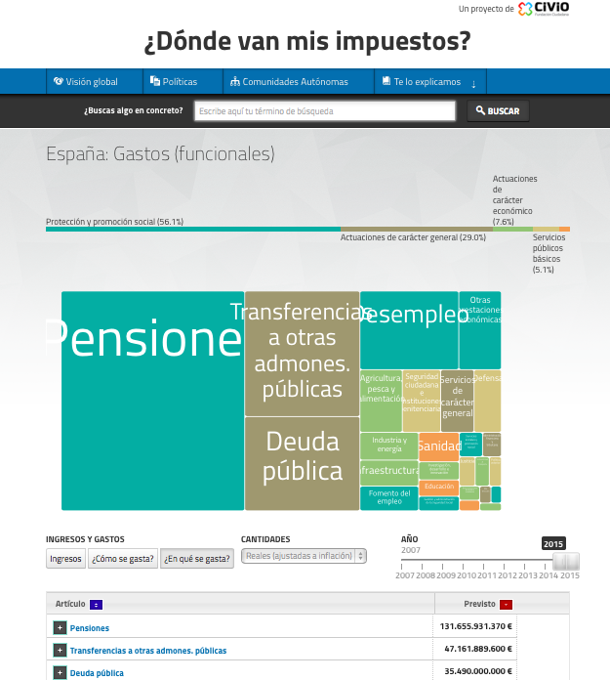
http://dondevanmisimpuestos.es

Slide 27
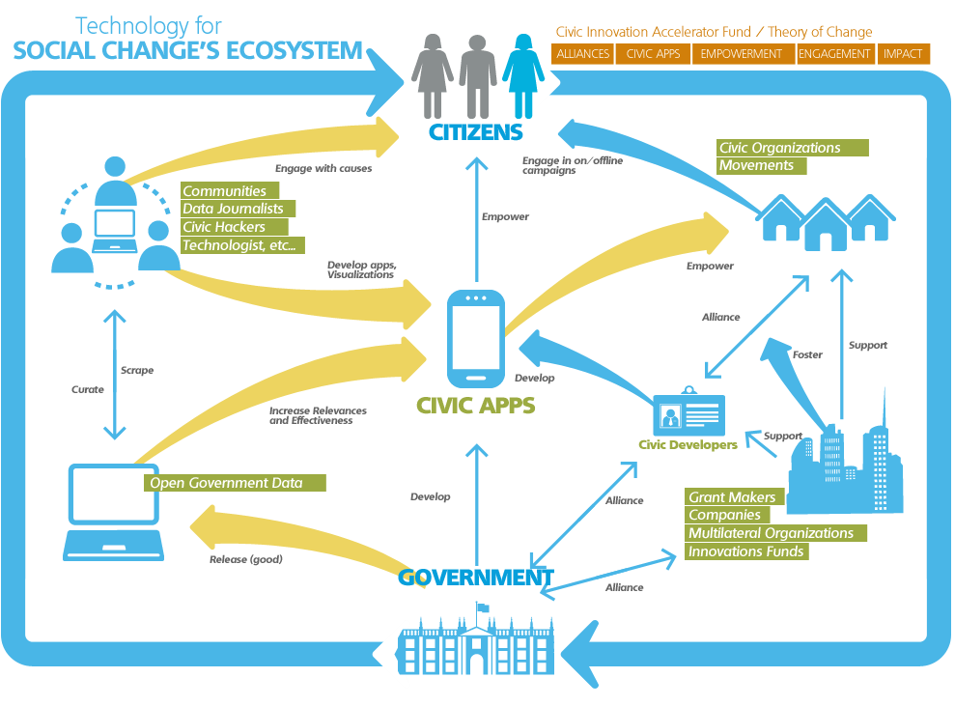
Fuente: Fundación AVINA, Tech for Social Change´s Ecosystem (2015)

Slide 28
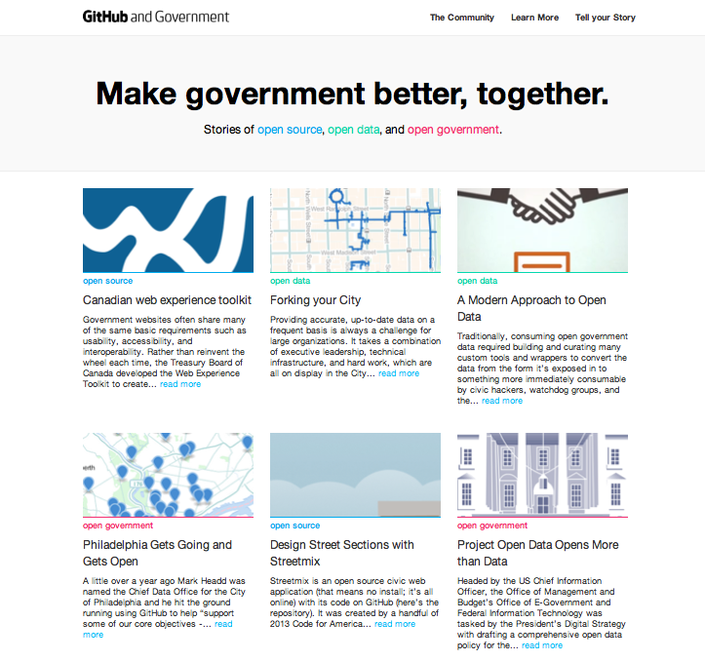

Slide 29
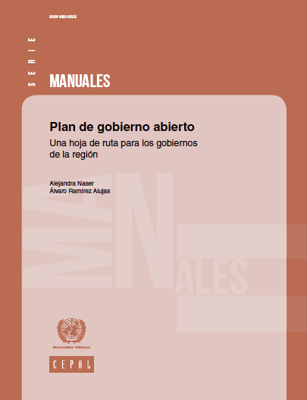
Manual ILPES Gobierno Abierto (2014)
http://www.eclac.cl/cgi-bin/getProd.asp?xml=/publicaciones/xml/2/52632/P52632.xml&xsl=/tpl/p9f.xsl&base=/ilpes/tpl/top-bottom.xslt

Slide 30
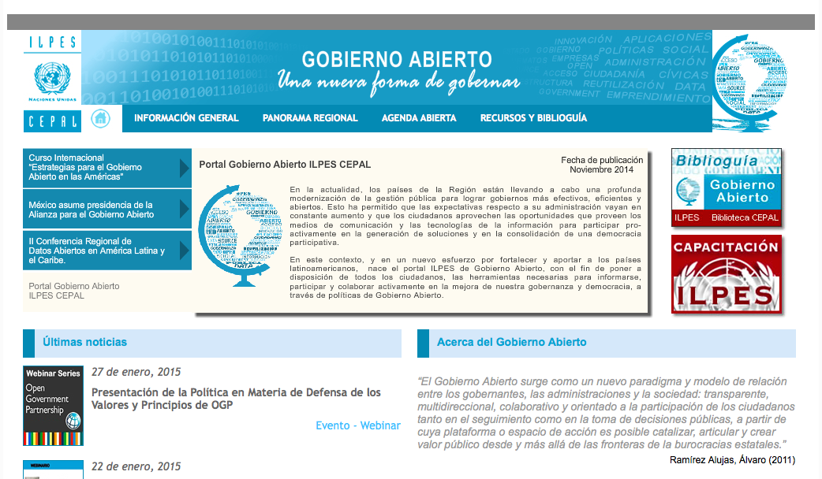
http://www.cepal.org/gobiernoabierto

Slide 31
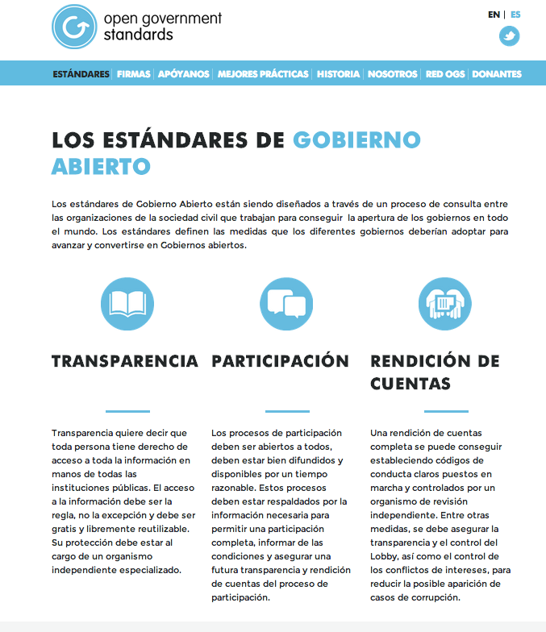
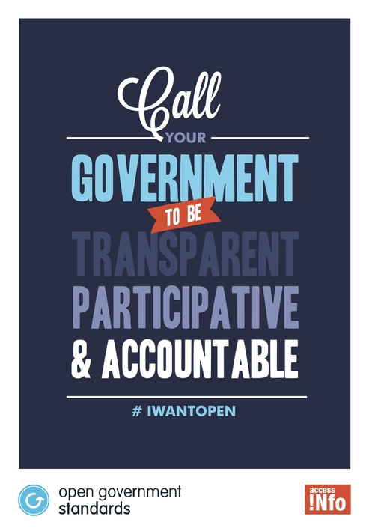
http://opengovstandards.org/

Slide 32
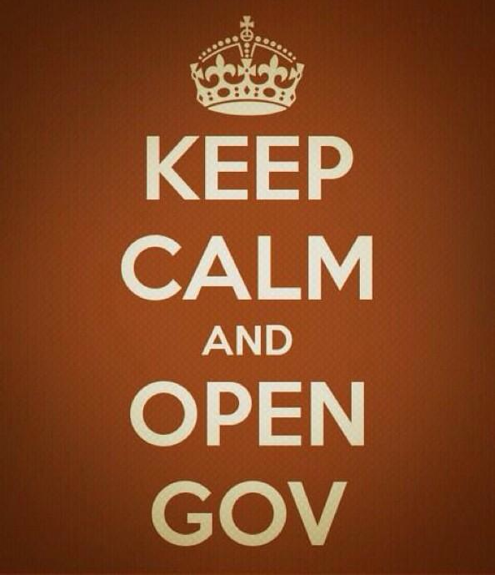

Slide 33
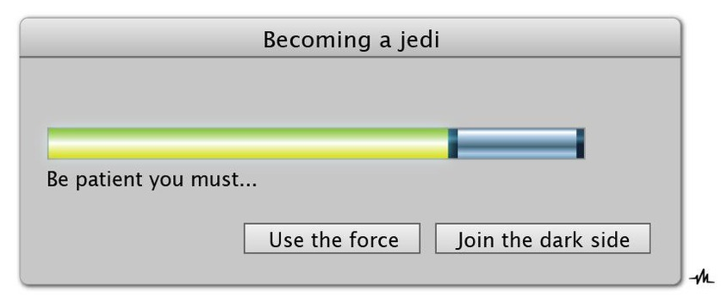

¡Muchas gracias!
…Y qué la fuerza de lo abierto nos acompañe!
Álvaro V. Ramírez-Alujas
Experto CEPAL & Fundador @GIGAPP
En Twitter: @redmatriz
Sitio Web: http://www.eclac.org/ilpes/

